Slide 1
Machine learning
Noy Osi: 316284520
Almog Reuveny: 205883580

Slide 2
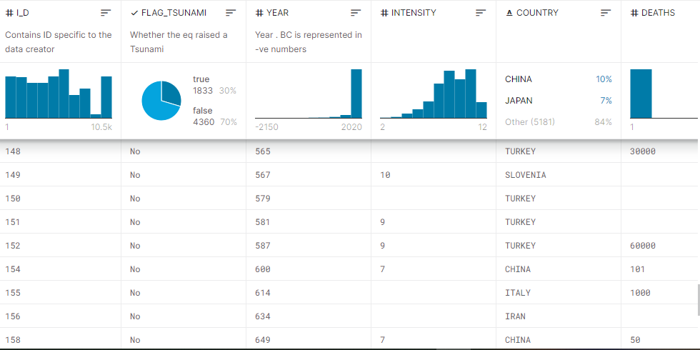
הנושא שבחרנו: רעידות אדמה
בפרויקט זה, השתמשנו במאגר המכיל נתונים אודות רעידות האדמה במדינות בעולם (עוצמה, נזק, מיקום וכו'): https://www.kaggle.com/mohitkr05/global-significant-earthquake-database-from-2150bc

Slide 3
שאלות ותוצאות
CLASSIFICATION:
לחזות האם יהיה צונאמי בהינתן רעידת אדמה ועל סמך פיצ'רים נוספים?
לחזות את העוצמת רעידה מול מגוון פיצ'רים
REGRESSION:
3. חיזוי כמות מתים על סמך מגוון פיצ'רים

Slide 4
הפיצ'רים בהם השתמשנו
[[“YEAR", "FOCAL_DEPTH", "EQ_PRIMARY", "INTENSITY", "COUNTRY", "LOCATION_NAME", "REGION_CODE", "DEATHS", "DEATHS_DESCRIPTION", "MISSING_DESCRIPTION", "INJURIES", "INJURIES_DESCRIPTION", "DAMAGE_DESCRIPTION", "HOUSES_DESTROYED", "HOUSES_DESTROYED_DESCRIPTION", "HOUSES_DAMAGED", "HOUSES_DAMAGED_DESCRIPTION", "CONTINENT[["

Slide 5
CLASSIFICATION models
Adaboost
Svm
Decision trees
NN

Slide 6
REGRESSION models
LINEAR REGRESSION
LASSO REGRESSION

Slide 7
REGRESSION models
LINEAR REGRESSION
LASSO REGRESSION

Slide 8
סיכום תוצאות
MODEL | שאלה 1 | שאלה 2
ADABOOST | 0.8043918191603876 | 0.42305705059203436
SVM | 0.8117653390742733 | 0.17697524219590957
DICISION TREE | 0.8433799784714747 | 0.5602798708288482
NN | 0.8228417653390742 | 0.5454359526372443

Slide 9
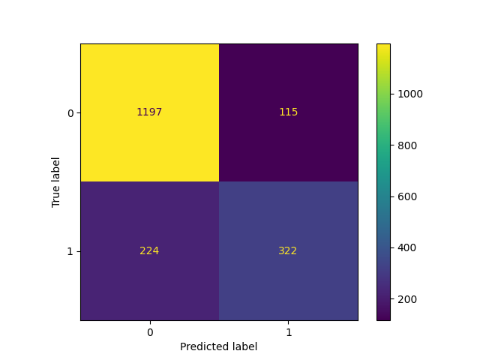
סיכום תוצאות
ADABOOST Q1

Slide 10
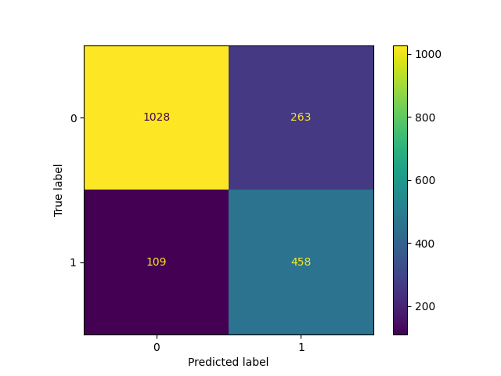
סיכום תוצאות
CVM Q1

Slide 11
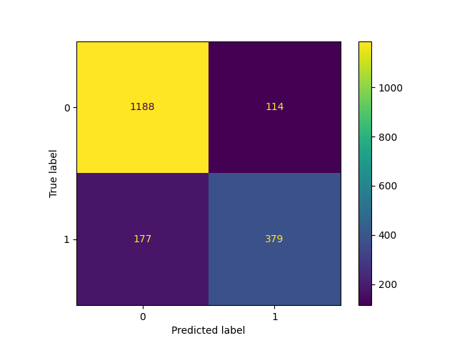
סיכום תוצאות
DECISION TREE Q1

Slide 12

סיכום תוצאות
Q1 NN

Slide 13
סיכום תוצאות
MODEL | שאלה 3
LINEAR REGRESSION | 0.05355657429004345
LASSO REGRESSION | 0.050428853777392445

Slide 14
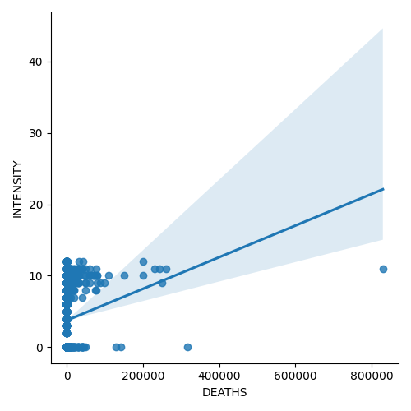
הצגת הקשר בין הlable לפיצ'ר
Q3

Slide 15
אתגרים שנתקלנו בהם
הLABLE בשאלה הראשונה לא היה מאוזן
היו הרבה מאוד ערכי NULL וזה הקשה מאוד על קבלת תוצאות טובות ואמינות

